Slide 1

Smart auto multimeter: aparat de măsurat curentul/tensiunea/puterea în timp real
Facultatea de automatică și calculatoare
Departamentul de Automatică și Informatică Aplicată
Coordonator:
Prof.dr.ing. Ioan SILEA
Candidat:
Andrei COCIORVAN

Slide 2
Cuprins
Obiectivele proiectului
Tehnologii folosite
Proiectarea dispozitivului
Specificațiile dispozitivului
Concluzii
Viitoare îmbunătățiri

Slide 3
Obiectivele proiectului
Oferă electricienilor auto un multimetru ușor de monitorizat
Dispozitiv ce măsoara curentul, tensiunea și puterea simultan
Dispozitiv compact, ușor de folosit
Nu este necesară alimentarea lui de la acumulatori

Slide 4


Tehnologii folosite

Slide 5
Proiectarea dispozitivului
Componente:
Arduino UNO
Senzor de curent INA219
Modul Bluetooth CH-06
Leduri cu anod și catod
Rezistențe
Diodă

Slide 6
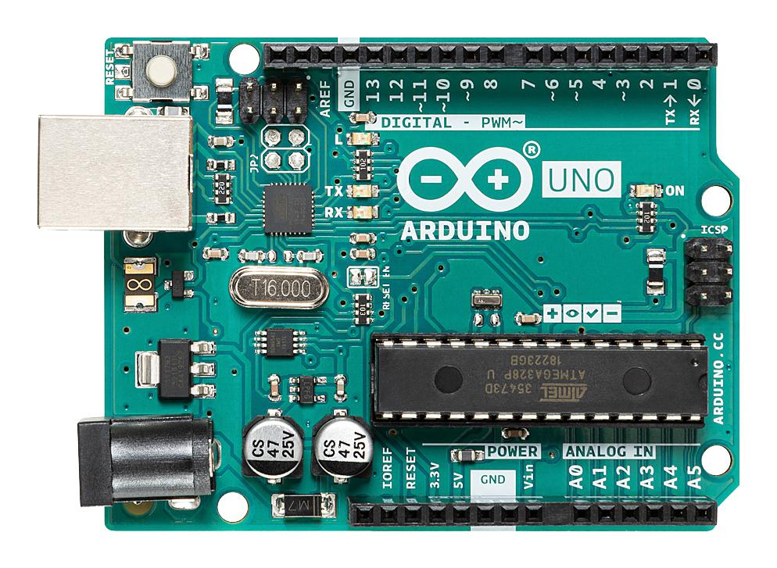
Arduino UNO

Slide 7
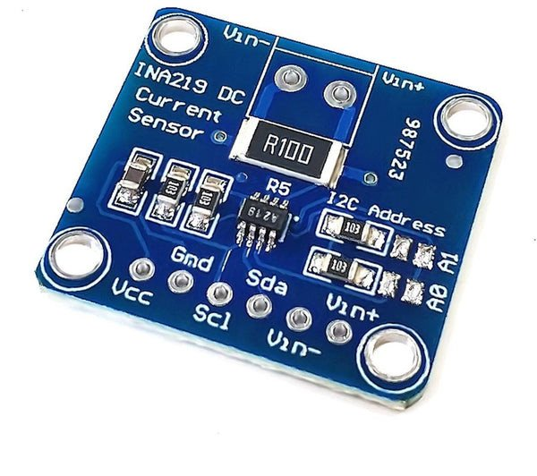
Senzor de curent INA219

Slide 8
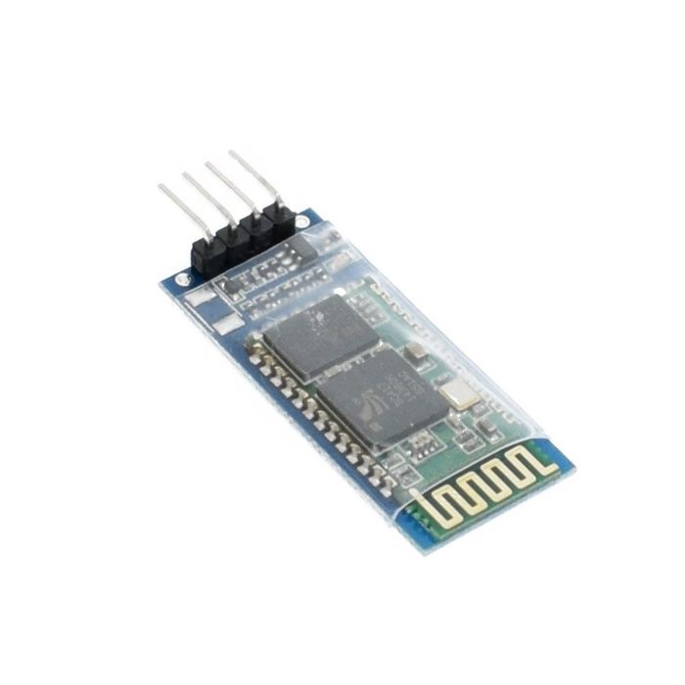
Modul Bluetooth CH-06

Slide 9
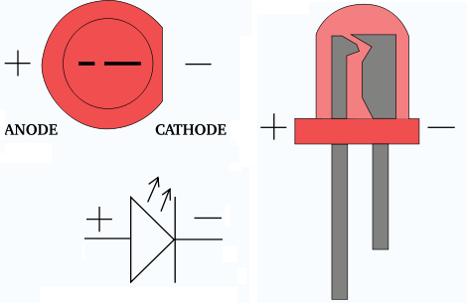
Leduri cu anod și catod

Slide 10
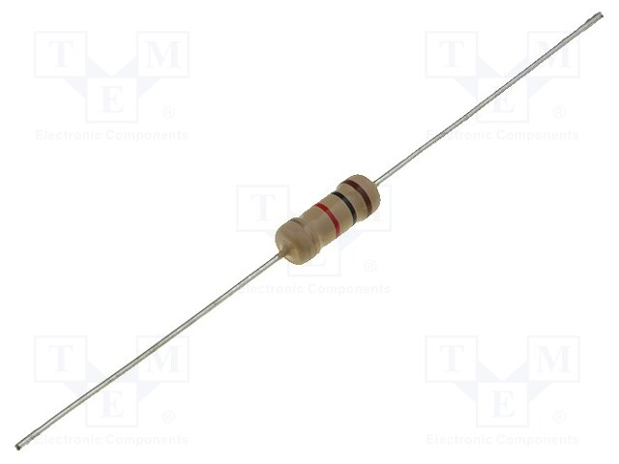
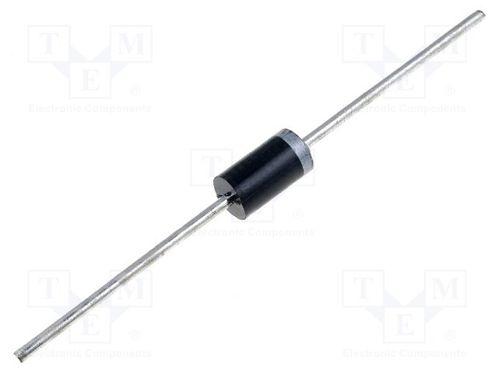
Rezistențe și diode

Slide 11
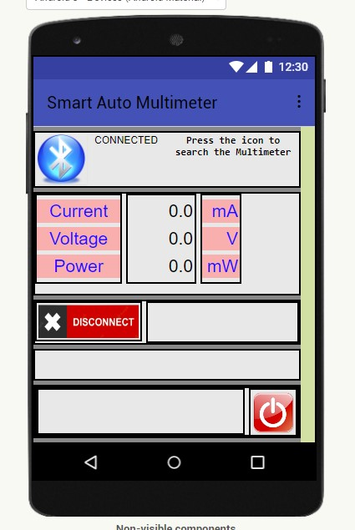
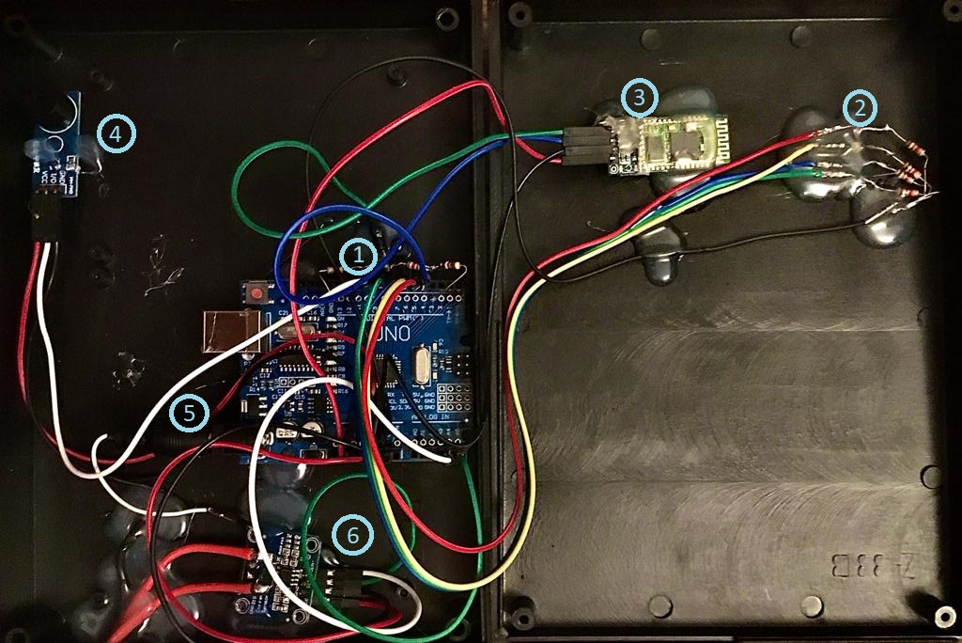
Specificațiile dispozitivului
Aplicația
Multimetrul

Slide 12
Concluzii
Dispozitivul Smart Auto Multimeter este un dispozitiv ce permite electricenilor să găseseasca orice consumator parazit, să monitorizeze curentul și tensiunea în același timp, printr-o aplicație simplă. Pentru funcționarea dispozitivului nu este necesară o altă sursă de tensiune decât cea monitorizată.

Slide 13
Viitoare îmbunătățiri
Acumulator intern, care să permită monitorizarea echipamentelor electronice cu tensiuni mai mici decat cea necesară alimentării dispozitivului
Dezvoltarea aplicației

Slide 14
Vă mulțumesc pentru atenție!

